Slide 1
План-конспект тренировочного занятия

Slide 2
Основная информация ТЗ
Главный тренер/ Пом. | Дата/ время/ день недели | Вид занятия (Индив.,груп.,ком.) (Теор., практич) | Размер поля | Задача/и | Инвентарь, оборудование
Павлов АС. | .2024 19.00 – 21.00 | Групповое Практическое | 60х40 | Обучить индивидуальным и групповым ТТД в атаке и обороне, при сохранение мяча (зона №2). | Мяч №5 (16 шт.), ворота 2х5 (2 шт.), манишки (22 шт.), фишки (10 шт.), конуса (10 шт.)
Этап | Возраст | Команда (группа) | Количество игроков |  | Продолжительность (фактическая) | Соотношение частей ТЗ
 |  |  | Вратарей | Полевых |  | П.Ч. | О.Ч. | З.Ч.
U-17 | 2006 г.р. | Самсон | 2 | 14 | 120 мин. | 25 | 85 | 10

Slide 3
Подготовительная часть
Построение команды.
Дозировка: 5 мин.
Организация упражнения:
Построение команды в одну шеренгу.
Описание упражнения:
Задачи тренировки
Создание правильного настроя на тренировку
№ | Вратари: | Защитники: | Центральные полузащитники: | Крайние полузащитники: | Нападающие: | Травмированные:
1
2
3
4
5
6
7
8
9
10

Slide 4
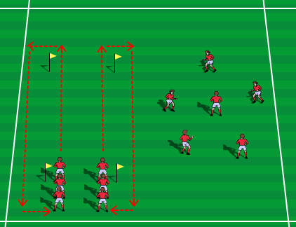
Подготовительная часть
Рисунок/схема упражнения
Разминка (ОРУ).
Дозировка: 10 мин.
Организация упражнения:
Занимающиеся делятся на две колонны по 10 человек. Вратари проводят самостоятельную разминку.
Описание упражнения:
Лёгкий бег
Беговые упр.
Стретчинг

Slide 5
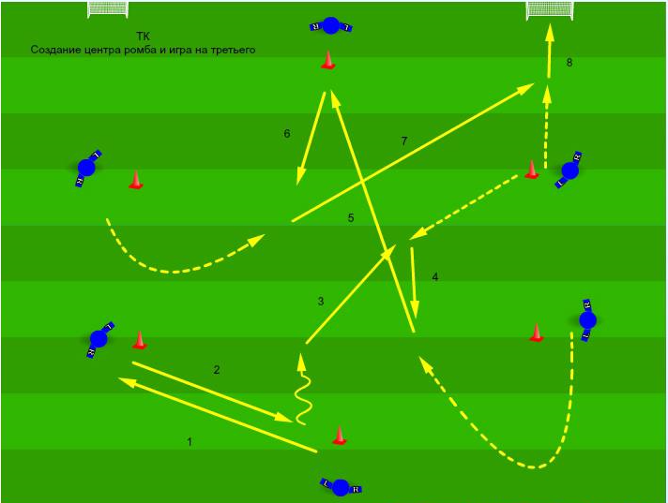
Основная часть
Рисунок/схема упражнения
Технический комплекс.
Дозировка: 3х5 мин. (15 мин.)
Организация упражнения:
Занимающиеся делятся на 2 группы по 8 человек. Поле 20х18 метров.
Описание упражнения:
Создания центра ромба и игра на третьего.

Slide 6
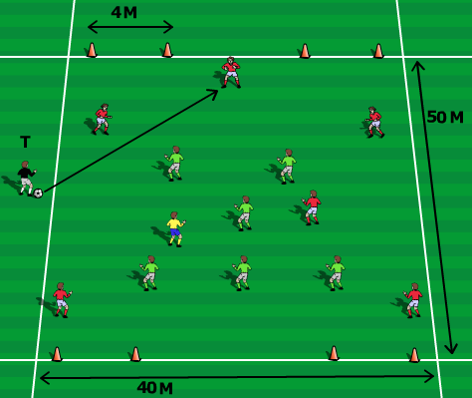
Основная часть
Рисунок/схема упражнения
Ситуация игры 6х6+1 с коридорами.
Дозировка: 3х15 мин. (45 мин.)
Организация упражнения:
Занимающиеся разбиты на 2 команды по 6 игрока и 1 «джокер». Поле 50х40 метров.
Описание упражнения:
Ситуация игры 7х6, взятия коридоров.
найти чистый коридор в атаке
искать игровые ситуации 2х1, 1х1
приоритет игры вперёд, а не назад
быстрые решения
переходные фазы
нужно делать рывки, чтобы расставиться и закладывать привычку выходить из зоны отбора и накрывать игроков при потери
искать свободного игрока и стягивать соперника на себя

Slide 7
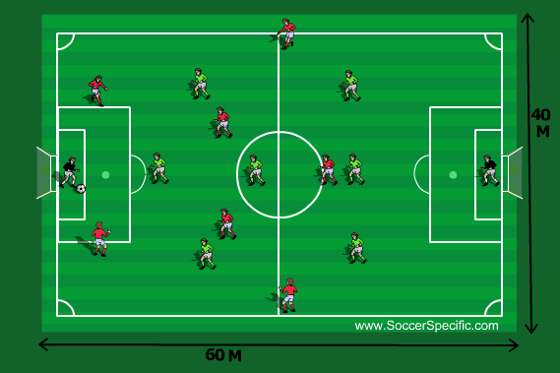
Основная часть
Рисунок/схема упражнения
Игра 8х8.
Дозировка: 2 Х 20 мин.
Организация упражнения:
Занимающиеся разбиты на 2 команды по 6 игроков и 2 вратаря. Поле 60х40 метров.
Описание упражнения:
Игра в футбол команда на команду. Схема игры 2-2-3+вр.
Атака:
расположения в своих позициях
схема при атаке 2-2-3+вр.
найти свободный коридор в середине («принцип лифта»)
Оборона:
расположения в центральном коридоре
схема при обороне 3-1-3+вр.
ближний игрок начинает давления на игрока с мячом

Slide 8
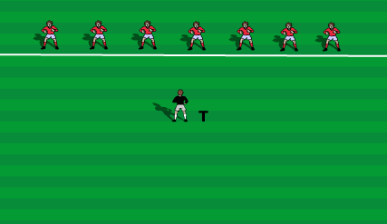
Заключительная часть
Рисунок/схема упражнения
Построение команды.
Дозировка: 5 мин.
Организация упражнения:
Построение в одну шеренгу.
Описание упражнения:
1. Подведение итогов занятия
2. Сбор инвентаря
3. Состояние занимающихся
4. Сложность занятия

